Slide 1
Militarisierung oder Sozialstaat?
Ralf Krämer, 21.01.2025
https://nie-wieder-krieg.org/ ; https://gewerkschaften-gegen-aufruestung.de/ ; https://www.ralfkraemer.de/

Slide 2
Militarisierung oder Sozialstaat?
Militärausgaben international
Kosten des Kriegs in der Ukraine
Militarisierung der EU
Militärausgaben Deutschland
Sondervermögen Bundeswehr
Rüstungsindustrie und Militärisch-industrieller Komplex (MIK)
Staatsausgaben, Sozialstaat und Militär: Kanonen oder Butter
Bundeshaushalt 2024 und Finanzlöcher für 2025
Zusätzliche Investitionsbedarfe, weitere Kosten und Sozialausgaben in der Zukunft
Zusammenfassung: Sozialstaat, oder Neoliberalismus & Militarismus?
Politische Probleme, Aufgaben der Friedensbewegung
Notes:
Es geht um Einordnung und Bewertung: Die Lage ist deshalb so brisant, will die Aufrüstung sich heute abspielt in einer Gesamtlage, die ohnehin von massiven Finanzproblemen der öffentlichen Haushalte und des Sozialstaats geprägt ist. Sie spielt sich ab vor dem Hintergrund von Krise/Wachstumsschwäche, hohen Schulden und Verpflichtungen und Konsolidierungszwang wegen Schuldenbremse, anderer Finanzbedarfe, für Klimaschutz, Infrastruktur, Bildung, Gesundheit, Pflege, Rente. Um diesen Gesamtzusammenhang soll es gehen.

Slide 3
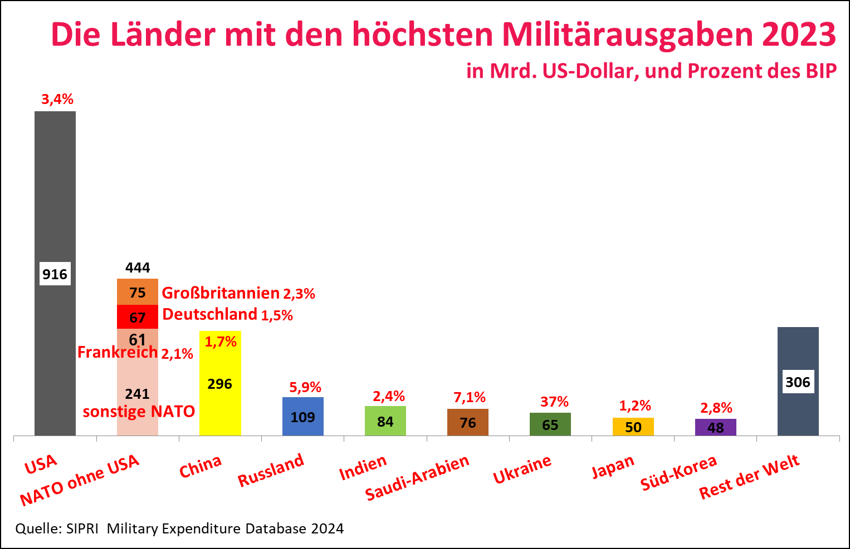
Notes:
Kriegswirtschaften im engeren Sinne sind Ukraine, von außen finanziert 37% des BIP und zunehmend Russland 5,9%, 2024 vielleicht 8%. USA leisten absolut 38% der weltweiten Militärausgaben, auch 3,4% am BIP sind sehr hoch. Sie können das nur finanzieren, indem sie hohe Defizite fahren, und zwar sowohl Haushaltsdefizite – Schuldenbremse finden die absurd – als auch Defizite in der internationalen Leistungsbilanz. Das können in diesem Umfang und Dauer nur die USA mit dem Dollar als wichtigster Handels- und v.a. Anlagewährung der Welt. Faktisch zahlt der Rest der Welt zu einem großen Teil das US-Militär, indem sie den in den USA aus dem Nichts produzierten Dollar annehmen und die großen Vermögen und auch Währungsreserven überwiegend in Dollar, v.a. in US-Staatsanleihen angelegt sind. Wenn die ohnehin weltweit führende Militärmacht NATO, die 57% der weltweiten Militärausgaben hat, weiter aufrüstet, geht es nicht um Verteidigung, sondern ist das aggressiv, es geht um Sicherung globaler Dominanz, um Abschreckung, Eindämmung, Zurückdrängung, militärische Kontrolle und vielleicht auch Totrüsten von Staaten, die sich nicht freiwillig der Führung der USA unterwerfen und ihre nationalen Ökonomien für westliches Kapital und Konzerne öffnen.

Slide 4
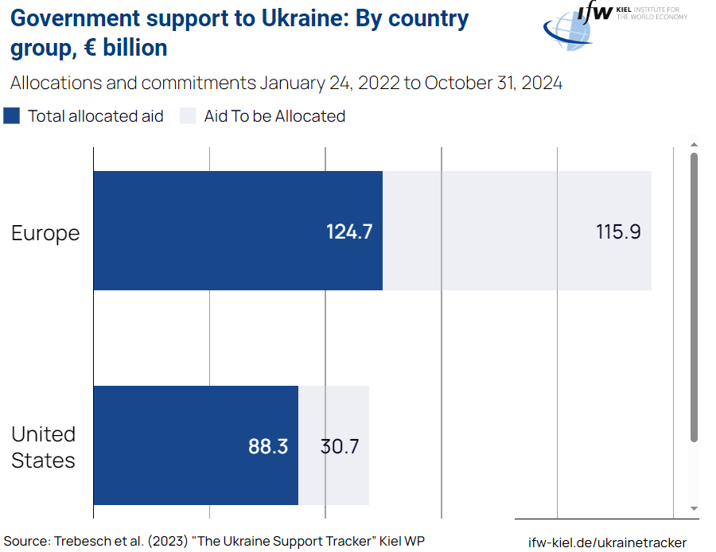
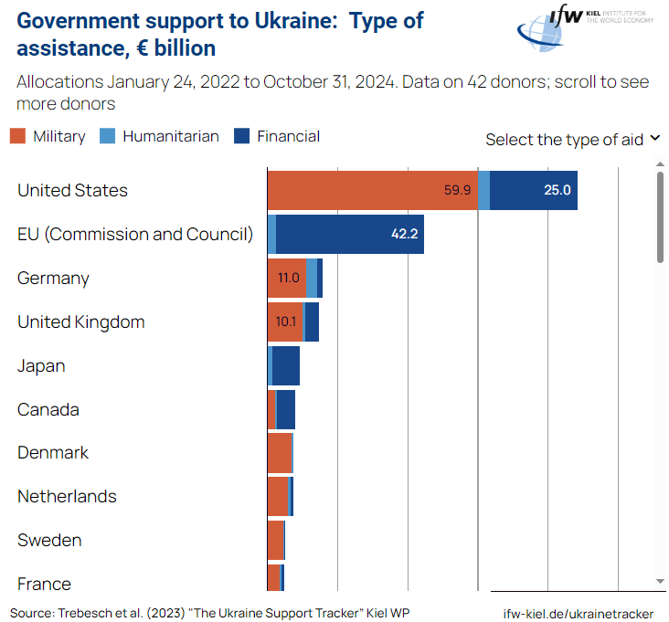
Notes:
Nach Angaben des Ukraine-Support-Trackers beim Institut für Weltwirtschaft in Kiel hat Europa insgesamt, zu dem die EU-Institutionen und -Mitgliedstaaten sowie Großbritannien, Norwegen, Island und die Schweiz gehören, seit 2022 bis Ende Oktober 2024 125 Milliarden Euro an die Ukraine gegeben, wovon etwa die Hälfte auf militärische Hilfe entfiel. Weitere 116 Mrd. Euro sind zugesagt. Die USA haben etwa 88 Mrd. USD gegeben, davonüber 2/3 Militärhilfen und weitere 31 Mrd. zugesagt. Der größte Einzelspender nach den USA ist Deutschland mit bisher etwa 27 Mrd. USD inkl. des deutschen Anteils an den EU-Ausgaben. Dazu kommen 28 Mrd. USD Kosten für ukrainische Flüchtlinge.
Die USA geben das meiste auf Kredit, so wie sie es im WK II auch gemacht haben mit dem „Land-Lease-Act“. Zudem wird das Geld zu großen Teilen an die US-Rüstungsindustrie fließen, die damit mit modernsten Geräten die Läger wieder auffülle, aus denen eine Teil dann die Ukraine geliefert worden ist. Im Endeffekt bleibt das meiste der Kosten dann an der EU bzw. ihren Mitgliedstaaten hängen, die zahlen müssen für die Ukraine. Ebenso wie das Risiko wegen der jetzt vorgesehen Aneignung der Zinserträge auf Devisenkonten der russischen Zentralbank.
Und die Ukraine selbst wird zahlen müssen, v.a. indem große Teile des Agrarlandes, der Rohstoffquellen und alles was an vormals öffentlichen Gütern privatisiert werden kann, an US und EU-Investoren verscherbelt wird. Die Ukrainer fallen überspitzt gesagt durch den Krieg nicht nur unmittelbar in Elend, sondern auch durch die westlichen Lieferungen und Zahlungen sozusagen in Schuldknechtschaft für die folgenden Generationen.
Joe Biden im Oktober 2023: „Wir schicken der Ukraine Material, das in unseren Lagern liegt. Und wenn wir das vom Kongress zugewiesene Geld verwenden, dann verwenden wir es, um unsere eigenen Lager aufzufüllen – unsere eigenen Lagerbestände mit neuer Ausrüstung – Ausrüstung, die Amerika verteidigt und in Amerika hergestellt wird: Patriot-Raketen für Luftverteidigungsbatterien, die in Arizona hergestellt werden; Artilleriegranaten, die in zwölf Staaten des Landes hergestellt werden – in Pennsylvania, Ohio, Texas; und vieles mehr.“ Im Februar 2024 bekräftigte der Präsident noch einmal: „Während dieses Gesetz militärische Ausrüstung in die Ukraine schickt, wird das Geld hier in den Vereinigten Staaten von Amerika ausgegeben, an Orten wie Arizona, wo die Patriot-Raketen gebaut werden, und in Alabama, wo die Javelin-Raketen gebaut werden, und Pennsylvania, Ohio und Texas, wo Artilleriegranaten hergestellt werden.“ Und Mitch McConnell, der republikanische Mehrheitsführer im Senat: „Das Geld, über das wir hiersprechen, geht nicht in die Ukraine. Es fließt in die Rüstungsindustrie in ganz Amerika und sichert Zehntausende von amerikanischen Arbeitsplätzen. Wir bauen unsere Kapazitäten in der Verteidigungsindustrie aus, um besser mit China konkurrieren zu können.“
Während die USA also in erheblichem Maße Profiteure des Krieges sind, sind neben der Ukraine auch die EU-Staaten und insb. Deutschland Opfer des Krieges und der westlichen Kriegsunterstützung und besonders auch des Wirtschaftskrieges, der westlichen Sanktionspolitik gegen Russland, die ja eigentlich die zentrale Waffe sein sollte. Die deutsche Wirtschaft stagniert seit drei Jahren, allein die Gas- und Strompreisbremsen des Staates haben diesen über 100 Mrd. Euro gekostet. Und wenn Trump der nächste US-Präsident wird und die Ukraine-Unterstützung wie angekündigt abbaut, wird der Druck sich noch verstärken, dass um so mehr die europäischen Saaten die Kosten des Krieges tragen.

Slide 5
Die Militarisierung der EU wird vorangetrieben
Die EU ist keine „Zivilmacht“ oder „Friedensunion“, sondern wird zunehmend eine Militär- und Kriegsunion. Militärausgaben aus dem EU-Budget sind eigentlich verboten nach Artikel 41(2) des EU-Vertrags. Deshalb sind diverse Rüstungsausgaben getarnt im EU-Haushalt 2021 bis 2027:
15 Mrd.€ für militärrelevante Weltraumprogramme;
1,7 Mrd.€ für die „Militärische Mobilität“ zur schnellen Truppenverlegung;
8 Mrd.€ für einen EU-Verteidigungsfonds (EVF) zur Erforschung und Entwicklung von Rüstungsgütern (2024 + 1,5 Mrd.€). Ist angeblich Industriepolitik
„Europäische Friedensfazilität“ (EFF) als „haushaltsexternes Budget“ u.a. zur Finanzierung von EU-Militäreinsätzen und Waffenlieferungen (v.a. an die Ukraine) inzwischen 12 Mrd.€ geschaffen. Forderung des EU-Außenbeauftragten Josep Borrell, bis 2027 über die Friedensfazilität weitere 20 Mrd. Euro für Waffen an die Ukraine zu mobilisieren
ASAP-Verordnung, 0,5 Mrd. € aus dem EVF zur Förderung der EU-Munitionsproduktion
EDIRPA (Stärkung der Verteidigungsindustrie durch gemeinsame Beschaffung) zunächst 0,3 Mrd. € für den Ankauf von Rüstungsgütern der Mitgliedsstaaten
Zusammen sind das bisher 38 Mrd. € bis 2027
Deutschland steuert i.d.R. 25% der Gelder bei – und zwar aus dem Allgemeinen Haushalt und nicht dem Verteidigungsbudget
Strategie für die Verteidigungsindustrie (engl. EDIS) und ein Verteidigungsinvestitionsprogramm (engl. EDIP) mit Mehrwertsteuerbefreiung
Geplant kreditfinanzierter Europäischer Verteidigungsfonds wahrsch. etwa 100 Mrd. €, nach der EP-Wahl.

Slide 6
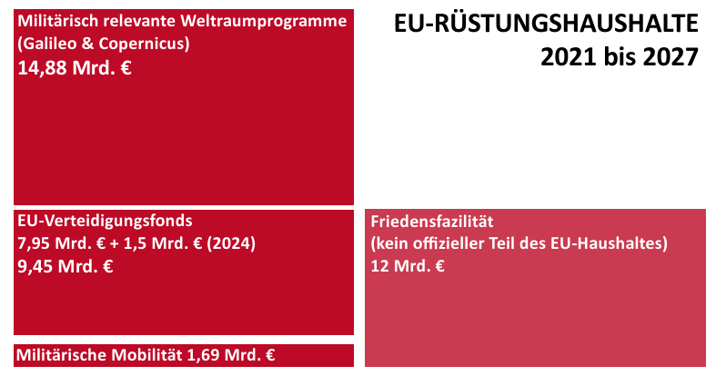

Slide 7
Notes:
Die Militärausgaben Deutschlands steigen schon seit mehreren Jahren wieder kräftig, seit 2019 auch anteilig am BIP (Tiefstand war 2005 mit 1,1%), 2023 über 1,5% (NATO 68 Mrd. € = >1,6%), 2024 sind es im Plan über 86 Mrd. € = 2%, davon ca. 8 Mrd. € Ukraine-Hilfen. Im Juni 2024 kam die Meldung, Deutschland habe für 2024 sogar 90,6 Mrd. € gemeldet, über 2,1% am BIP. 2025 ähnlich, dann weiter steigend über 90, 2030 über 100 Mrd. „Wir werden dauerhaft diese zwei Prozent gewährleisten, die ganzen 20er-Jahre über, die 30er-Jahre. Diese Zusage gilt.“ (Olaf Scholz, Bundeswehr-Tagung, 10.11.2023)
Wenn über 2% am BIP hinausgegangen wird, etwa wegen höherer Militärhilfen für die Ukraine, wird es entsprechend mehr. 2,5% wären schon weitere 22 Mrd. mehr als 2%. Allerdings lagen die Rüstungsausgaben der BRD in den 1960ern meist über 4% des BIP, in den 1970ern über 3%, und gleichzeitig wurde der Sozialstaat ausgebaut. Allerdings sank dabei der Anteil der Militärausgaben statt wie jetzt zu steigen. Und v.a. ist heute die ökonomische und gesellschaftliche und politische Lage ganz anders, eine solche Aufrüstung wird nur zu Lasten der Sozialausgaben möglich sein. 1% des BIP waren 2024 ca. 43 Mrd. Euro, 2025 vor. Knapp 44 Mrd. Euro, 2026 ca. 45 Mrd. Euro. Es gibt eine aktuelle Studie von Greenpeace: https://www.greenpeace.de/publikationen/wann-ist-genug-genug
Die Autoren kommen zu dem Schluss: „Die Notwendigkeit, in Deutschland die Militärausgaben weiter und dauerhaft zu erhöhen und dabei – in logischer Konsequenz – andere essenzielle Bereiche wie Soziales, Bildung oder ökologische Transformation nicht ausreichend zu finanzieren, lässt sich daraus nicht ableiten.“ Die NATO gibt zehnmal so viel Geld für Militär aus wie Russland. Selbst ohne die Ausgaben der USA und unter Berücksichtigung der unterschiedlichen Kaufkraft bleibe das deutliche Übergewicht zugunsten der Nato bestehen. Bei Großwaffensystemen übertreffe die Nato Russland mindestens dreifach. Zudem habe Russland in vielen Waffenbereichen einen erheblichen technologischen Rückstand auf die Nato, der kaum innerhalb eines Jahrzehnts aufzuholen sei. Ein Vorsprung der Nato wird auch bei der Zahl von Soldaten unter Waffen sowie der Einsatzbereitschaft bescheinigt. Die Nato-Staaten dominierten den weltweiten Rüstungsmarkt mit über 70 Prozent des Gesamtumsatzes.

Slide 8
Notes:
Weil der reguläre Haushalt des Bundes das nicht hergibt, hat Scholz in seiner Zeitenwende-Rede ein Sondervermögen für die Bundeswehr von 100 Mrd. € angekündigt, das dann auch eingerichtet wurde. Dazu wurde das Grundgesetz geändert, es fällt daher nicht unter die Schuldenbremse. Denn das „Sondervermögen“ ist nur ein Schuldenfonds. Ausgegeben wird das Geld v.a. für größere Beschaffungsprojekte: Flugzeuge und Hubschrauber, Drohnen, Raketen, Schiffe, Panzerfahrzeuge, Digitalisierungsprojekte. Ein großer Teil fließt ins Ausland (v.a. USA, Israel), aber für die deutsche Rüstungsindustrie fällt auch eine Menge ab. Das Geld wird für die Aufrüstungspläne insgesamt bei weitem nicht reichen, zumal regelmäßig massive Kostensteigerungen auftreten. 2027 ist der Fonds aufgebraucht, dann sind dafür große Zusatzausgaben aus dem Kernhaushalt erforderlich (wenn nicht neues Sondervermögen kommt). Zudem müssen die aufgenommen Schulden später getilgt werden.

Slide 9
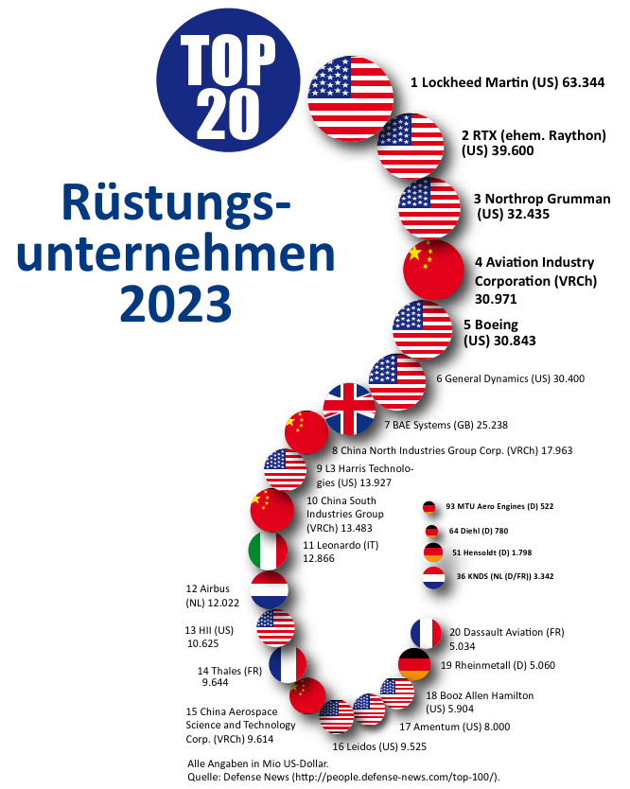
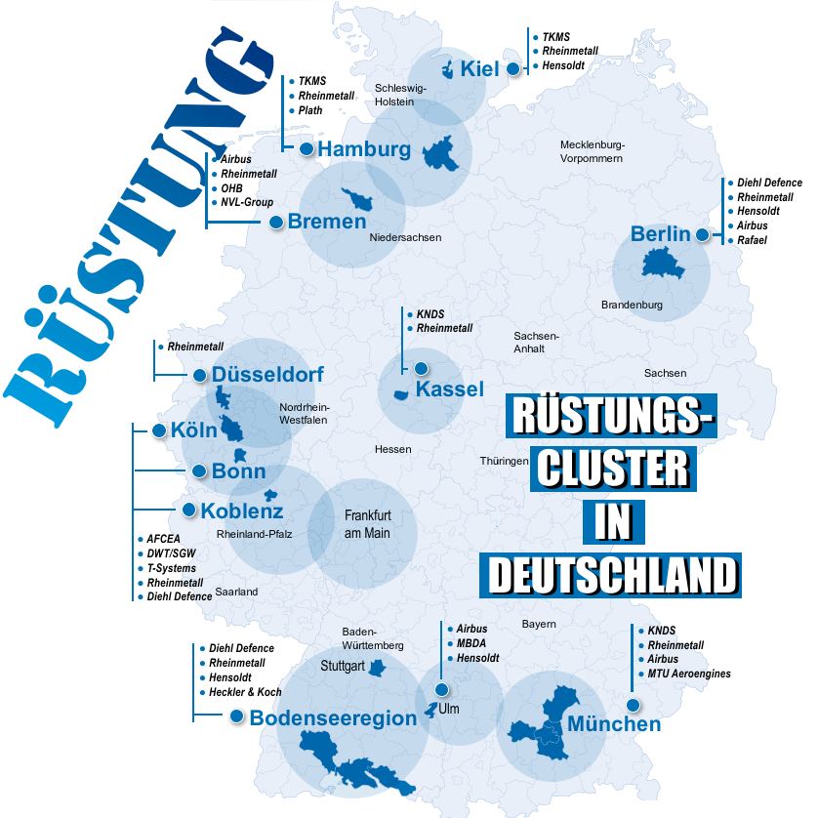
Rüstungsindustrie weltweit und in Deutschland
Notes:
NATO-Generalsekretär Stoltenberg sagte in einer Rede: „Heute geben über 20 NATO-Länder mehr als 2 Prozent des BIP für die Verteidigung aus. Und das Meiste dieser Gelder geht an die Vereinigten Staaten. In den letzten zwei Jahren sind zwei Drittel dieser Gelder in US-Militäraufträge geflossen, also etwa 140 Milliarden US-Dollar.“ Der Armee-General und US-Präsident Dwight D. Eisenhower prägte den Ausdruck „militärisch-industrieller Komplex“ für den massiven Einfluss der Rüstungsindustrie auf Politik und eine Ökonomie, die davon abhängt, dass der Staat ständig massiv Geld für Militär ausgibt.
In Deutschland sind die größten Rüstungskonzerne nach diversen Fusionen untereinander und mit ausländischen Konzernen Rheinmetall, die Rüstungssparten von Airbus in Deutschland, dann Hensoldt, Diehl, MTU. Rheinmetall Gewinn Rüstungssparte 2023 gg. 2021 +69%, Aktienkurs +>700% (Jan. 2025).

Slide 10
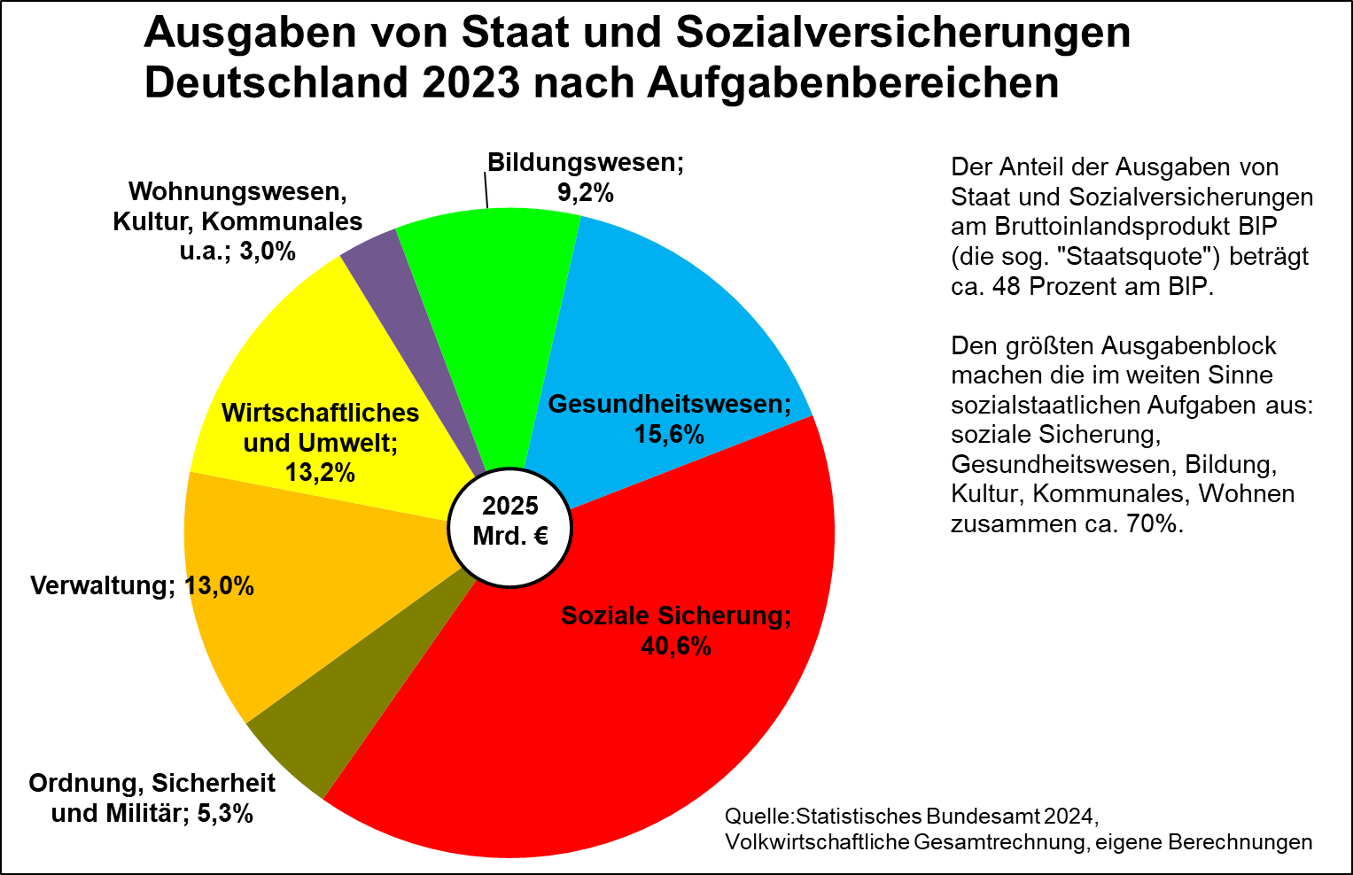
Notes:
Zurück zu den Militärausgaben im Zusammenhang der öffentlichen Ausgaben insgesamt. Betrachtet Staat und Sozialversicherungen zusammen, machen deren Ausgaben im Verhältnis zur Wirtschaftsleistung, dem BIP, die sog. „Staatsquote“ etwa 48% aus. 2% Militärausgaben am BIP sind davon etwa 4%. In der Grafik sind auch Ausgaben für innere Ordnung und Sicherheit in 5.5% enthalten, aber Militär nur 1%, die meisten Ukraine-Hilfen sind nicht drin, auch nicht Pensionen und Sozialleistungen für Soldaten und Ehemalige.
Man sieht aber v.a. das viel größere Gewicht der diversen Ausgaben, die im weiteren Sinne unter „Sozialstaat“ gefasst werden können, fast 70%. Der kapitalistische Staat in Westeuropa ist im Gefolge der historischen Klassenauseinandersetzungen in einer Weise gestaltet worden, dass die im weiteren Sinne sozialstaatlichen Aufgaben einen überwiegenden Teil der Ausgaben bestimmen, wobei In Deutschland die soziale Sicherung überwiegend über die gesetzlichen Sozialversicherungen organisiert wird, die als eine Art kollektiver Versicherungsfond der Lohnabhängigen betrachtet werden können. Diese sozialstaatlichen Funktionen sind für den Kapitalismus durchaus nützlich, sichern und verbessern seine Funktionsfähigkeit, die Arbeitsfähigkeit der Lohnabhängigen und die soziale Integration. Sie haben auch eine hohe Stabilität, sind zum erheblichen Teil grundgesetzlich gesichert und nur sukzessive umzugestalten, und aus der gesellschaftlichen und der Bevölkerungsentwicklung ergeben sich gewisse Notwendigkeiten, die tendenziell in Richtung einer Ausweitung sozialstaatlicher Leistungen gehen. Der Umfang und ihre Ausgestaltung des Sozialstaats und der staatlichen Aktivitäten insgesamt sind Gegenstand ständiger Klassenauseinandersetzungen. Grundsätzlich hat die arbeitende Klasse ein Interesse an gut ausgebauten und öffentlich organisierten Sozialstaatsleistungen, das Kapital hat Interesse an Begrenzung, repressiver Ausgestaltung und Privatisierung sozialer Leistungen, aber an guter Infrastruktur, Qualifikation und Verfügbarkeit der Arbeitskräfte (u.a. Kitas), und an Subventionen für die Wirtschaft und internationaler Interessenvertretung inkl. Militär. Daran verdienen dann auch jeweils bestimmte Kapitalfraktionen besonders, etwa der MIK, und machen dafür besonderen politischen Druck.
Also, die sozialstaatlichen und auch die anderen Ausgaben sind ziemlich festgelegt durch gesetzliche Aufgaben, tariflich geregelte Einkommen usw. und keineswegs so einfach zu reduzieren. Selbst im Gesamtzusammenhang gesehen relativ kleine Einschnitte können massive politische Probleme bringen, z.B. die Bauernproteste wegen Steuervergünstigungen von Agrardiesel und KFZ-Steuer für Landwirtschaftsfahrzeuge, unter 1 Mrd. €. Wenn es darum geht, die Militärausgaben um 20, 30, 40 Mrd. € und mehr gegenüber vorher zu steigern, ist das sehr schwierig, wenn die Lage der öffentlichen Haushalte ohnehin angespannt ist und die Wirtschaft stagniert und die Steuereinnahmen daher nicht so sprudeln wie man es gerne hätte.

Slide 11
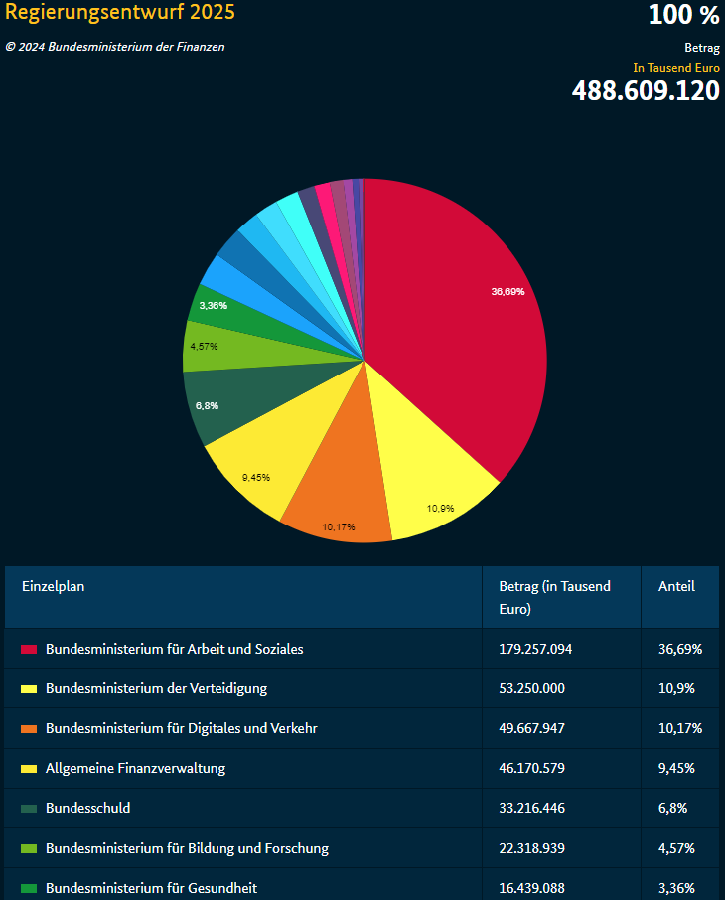
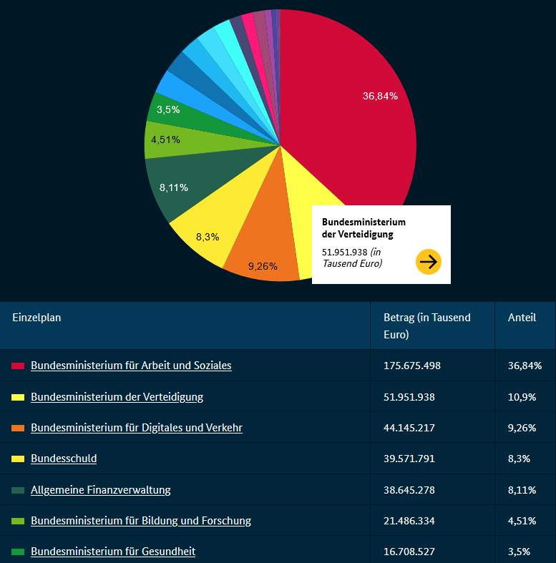
https://www.bundeshaushalt.de/DE/Bundeshaushalt-digital/bundeshaushalt-digital.html
Notes:
Von Finanznöten sind alle staatlichen Ebenen und die Sozialversicherungen betroffen, aber die Militärausgaben betreffen im Kern den Bundeshaushalt, und im Verhältnis dazu stellen sich die Dimension schon größer dar. 90 Mrd. €, 2,1% des BIP entsprechen fast 19, knapp 20% des Bundeshaushalts aus. Nur 52 Mrd. € davon kommen aus dem EP 14 (Verteidigungsministerium), 7,5 Mrd. „Ertüchtigung von Partnerstaaten im Bereich Sicherheit, Verteidigung und Stabilisierung“ = v.a. Militärhilfen Ukraine verbergen sich in „Allgemeine Finanzverwaltung“. Im laufenden Haushalt sind die für Militärhilfe eingeplanten 7,1 Mrd. € bereits fast vollständig verplant, bis auf 0,3 Mrd. €. Pistorius hat Mehrbedarf von 3,8 Mrd. € angemeldet (19.05.2024). Knapp 20 Mrd. kommen aus dem Sondervermögen Bundeswehr, was ab 2028 nicht mehr zur Verfügung stehen wird. Nach der Mittelfristigen Finanzplanung vom Juli 2023 dürften die Militärausgaben (inkl. NATO-Kriterien) 2027 bei rund 60 Mrd.€ liegen – 2% des BIP wären aber wahrscheinlich knapp 95 Mrd.€. Diese riesige Lücke von 35 Mrd. € könnte wohl wegen der Schuldenbremse dann nur zulasten massiver Kürzungen nahezu sämtlicher sonstiger Haushalte geschlossen werden. Forderungen gehen längst weit über 2% hinaus, „Kriegstüchtigkeit“ braucht 3% und mehr.
Die großen Positionen, zu deren Lasten Aufrüstung hier nur gehen kann, sind 1. Arbeit und Soziales. Davon sind über 72% Zuschuss an die Rentenversicherung, fast der ganze Rest, knapp 27% Zuschüsse zum Bürgergeld und für Arbeitsmarktpolitik. 2. großer Posten ist dann Verkehr, dann Bildung und Forschung, dann Gesundheit, v.a. Zuschüsse an die Krankenkassen. An Bundesschuld - Zinsen - ist wenig zu machen. 40% der Befragten einer Insa-Umfrage sehen Kürzungsmöglichkeiten dagegen bei Unterstützung der Ukraine – der höchste Wert von insgesamt zehn Bereichen.

Slide 13
Notes:
Ein Kernproblem ist weiterhin und für die nächsten Jahre, dass die bisherigen und geplanten staatlichen Ausgaben bei weitem nicht ausreichen, um die aufgestauten Investitionsbedarfe und die Investitionen und weiteren Ausgaben für die Erhaltung der Infrastruktur, des Sozialstaats und eine sozial-ökologische Gestaltung der Transformation zu CO2-Vermeidung zu finanzieren. IMK und IW nennen gemeinsam einen Investitionsbedarf von 600 Mrd. € in den nächsten 10 Jahren, 60 Mrd. im Jahr. Da sind die notwendigen zusätzlichen personal- und anderen Betriebskosten noch nicht enthalten und auch weitere Subventionierungen der Industrie (Strompreise, Umbau auf Wasserstoff usw.) sind nicht enthalten.
Ab 2028 müssen zudem die Corona-Schulden und ab 2031 die Kredite des Bundeswehrfonds und des Wirtschaftsstabilisierungsfonds getilgt werden. Dieses Geld muss aus dem Bundeshaushalt aufgebracht werden und verringert die Spielräume für andere Ausgaben.

Slide 14
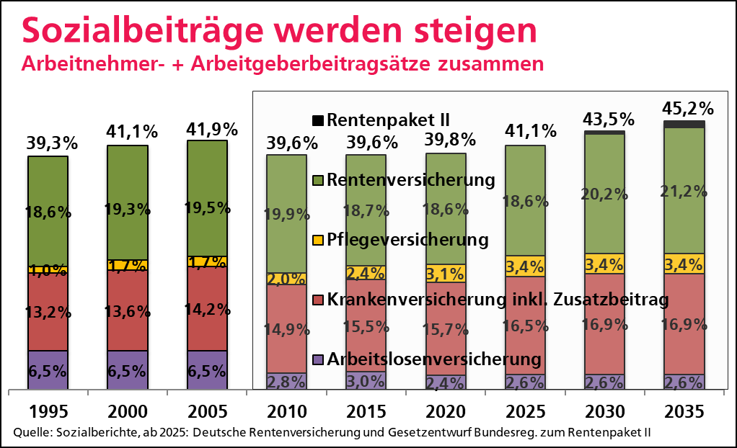
Notes:
Grafik beruht auf Schätzungen der Gesetzlichen Rentenversicherung Herbst 2023. Mittlerweile sind die GKV-Beiträge auch höher, 2025 17,1% statt 16,5% und sPV 3,6% statt 3,4%.
Wenn die geburtenstarken Jahrgänge der 1960er Jahre in Rente gehen, wird das dazu führen, dass die Beitragsätze zur Rentenversicherung ab Ende der 2020er Jahre um einige Prozentpunkte ansteigen werden. Wenn das Rentenniveau gehalten oder sogar wieder erhöht werden soll, werden stärkere Beitragsatzsteigerungen nötig sein. Auch die Beitragsätze zur Krankenversicherung und zur Pflegeversicherung werden ansteigen. Wenn weiterer Leistungsabbau vermieden oder die Leistungen sogar verbessert und die Eigenanteile begrenzt werden sollen, umso mehr. Damit steigen auch die Bundeszuschüsse, und sie müssten noch stärker steigen, um durch eine verstärkte Steuerfinanzierung auch hohe Einkommen und Pensionäre und Privatversicherte stärker heranzuziehen und die Beitragsätze weniger steigen zu lassen. Ein Beitragsatzpunkt bei der GRV entspricht 19 Mrd. Euro (16 Mrd. Beitragseinnahmen, 3 Mrd. Bundeszuschuss) im Jahr (die gesamten Militärausgaben 2024 entsprechen also Einnahmen aus 6 Beitragsatzpunkten). Die Arbeitgeber fordern Begrenzung des Gesamtbeitragsatzes auf 40%, wir liegen jetzt schon drüber. Hier stehen also weitere verschärfte Konflikte bevor. Und wir fordern weitere Leistungsverbesserungen und mehr und besser bezahltes Personal, also tendenziell höhere Ausgaben.
Die anderen sozialen Alternativen Erwerbstätigenversicherung in der GRV bzw. Bürgerversicherung in GKV und SPV und höhere Beitragsbemessungsgrenzen werden schwer durchsetzbar sein, es gibt massive Interessenten- und Lobbykräfte dagegen.

Slide 15
Sozialstaat, oder Neoliberalismus & Militarismus?
Steuern, Sozialbeiträge ≈ 90%
Steuern auf Lohn, Umsatz, Verbrauch
Besteuerung von Unternehmen, Kapitaleinkünften, hohen Einkommen
Steuern auf Vermögen und große Erbschaften (Betriebsvermögen)
Andere Steuern
Nettokredit 0 - 5%
Schuldenbremse (und EU- Schuldenregeln) abschaffen oder reformieren
Neue Sondervermögen – für welche Zwecke?
Schuldenbremse aussetzen
Andere ≈ 10%
CO₂-Bepreisung
Verkäufe & Gebühren
Vermögenseinkommen
Privatisierungserlöse
ÖPP
2023 Ausgaben Staat & Sozialversich. ca. 2000 Mrd. € (48% des BIP)
Sozialstaat weit gefasst ≈ 70%
Soziale Sicherung, Gesundheit, Bildung, Kultur, kommunale Leistungen, Wohnungspolitik usw.
Investitionen, Daseinsvorsorge
Personal und Löhne
Sozialleistungen
Sozialversicherungen
Transformation sozial gestalten, u.a. Klimageld
Militär ≈ 1,5 - 4%
Aufrüstung Bundeswehr
Militärhilfen an Ukraine u.a.
Anderes ≈ 25%
Allg. Verwaltung usw.
Ordnung & Sicherheit
Wirtschaft & Energie
Verkehr
Umwelt, Entsorgung
Zinszahlungen
Notes:
In dieser Gesamtgemengelage ist klar, dass in den kommenden etlichen Jahren sich die Verteilungsauseinandersetzungen massiv verschärfen werden, nachdem die 2010er Jahre eigentlich eher ruhig waren. Hier sind die Gesamtzusammenhänge noch mal zusammengefasst, um die Widersprüche aufzeigen zu können.
Auf der Ausgabenseite gibt es beim Sozialstaat und für die Transformation wachsende Ausgabenbedarfe und die Aufrüstung und Kosten für die Ukraine kommen noch oben drauf. Auch wenn das gar nicht der Riesenbatzen zu sein scheint, machen die zusätzlichen 40, 50 oder mehr Mrd. € pro Jahr einen entscheidenden Unterschied. Wenn das auch noch finanziert werden soll, wird der Sozialstaat massiv Federn lassen und wir werden zudem eine neue Runde von Privatisierungen und ÖPP erleben. Wenn auf die Aufrüstung verzichtet würde und eine Beendigung des Krieges erreicht werden könnte, und vernünftige Wirtschafts- und Energielieferbeziehungen mit Russland wieder ausgenommen würden, kann das vermieden werden.
Neben den Auseinandersetzungen um die Staatsausgaben gibt es Interessengegensätze und Kämpfe in Bezug auf die Finanzierung der Ausgaben. Die Lohnabhängigen haben Interesse an progressiver und hinreichend hoher Besteuerung insb. auch der Reichen, das Kapital lehnt das ab, akzeptiert eher Umsatz- und Verbrauchsteuern, die in die Preise überwälzt werden. Sie fordern sogar trotz Haushaltsnöten Steuersenkungen für Unternehmen und Gutverdiener. Öffentliche Finanzknappheit ist beim Kapital erwünscht, gegen steigende Sozialleistungen und für Druck zu Privatisierung und ÖPP. Das radikale Bestehen der FDP auf der Einhaltung der Schuldenbremse stößt aber zunehmend auf offene Gegnerschaft auch bei den Kapitalverbänden. Zunehmende öffentliche Verschuldung wird akzeptiert, wenn der Zweck erwünscht ist, also insb. für Rüstung und für Unternehmenssubventionen, aber begrenzt, und finanzkapitalistisch (nicht Zentralbankfinanzierung).
Soziale Friedenskräfte müssen für ausreichende öffentliche Finanzierung sein, also für gerechte höhere Steuern und für Kreditaufnahme, obwohl das auch Militärausgaben ermöglicht. Aber v.a. ermöglicht es gute sozialstaatliche Leistungen und Löhne, und Finanzknappheit bei gleichzeitigem Aufrüstungskurs führt zu Sozialabbau, nicht etwa zum Verzicht auf Aufrüstung. Gleichzeitig ist Kampf zu führen gegen Verwendung der Mittel für Militär, für Sondervermögen ggf. für Daseinsvorsorge, Bildung, Gesundheitswesen, Infrastruktur, sozial-ökologischen Umbau anstatt für Militär. Aber gegen Ablehnung von Steuern und Krediten mit der Begründung, das nütze nur Verschwendung und Krieg und Aufrüstung, das ist vorgeschoben, es ist antisoziale, neoliberale, rechte Argumentation. Es muss darum gehen, Kämpfe für gerechte Steuern und auch Reform der Schuldenbremse zu verbinden mit Kampf gegen Krieg und Hochrüstung.

Slide 17
Reformoptionen und gewerkschaftliche Forderungen
Anstieg der Beitragsätze vermeiden oder verringern durch mehr Beschäftigte und höhere Einnahmen aus den Einkommen
Gegen: Leistungskürzungen, Privatisierung, höheres Rentenalter
Erhöhung der Bundeszuschüsse zu den Sozialversicherungen
Höhere Erwerbstätigkeit von Müttern und Älteren
Weniger Erwerbslosigkeit, bessere Aus- und Weiterbildung
Zuwanderung und höhere Erwerbsbeteiligung Eingewanderter
Produktivitätssteigerungen, höhere beitragspflichtige Löhne
Höhere Beitragsbemessungs- und Versicherungspflichtgrenzen
Erwerbstätigenversicherung bei Rente, Selbstständige, Beamte u.a.
Bürgerversicherung in der Kranken- und Pflegeversicherung
Gerechtere Steuerpolitik mit höheren Einnahmen
Bessere Leistungen, mehr Personal mit besserer Bezahlung
Notes:
Neben höheren Beitragsätzen und Bundeszuschüssen .gibt es weitere Stellschrauben und Forderungen.
Es geht um Verteilungskampf. Schlechteste Option sind Kürzungen, notfalls also auch Beitragserhöhungen akzeptieren.

Slide 18
Politische Probleme, Aufgaben der Friedensbewegung
Politische Kräfte gegen Militarisierung schwach: Friedensbewegung; BSW, Linke?, unzureichende Einheit der Friedensbewegung
AfD zieht Antikriegskräfte an, ist aber pro Aufrüstung, Militarisierung und Sozialabbau – das muss stärker deutlich gemacht werden!
Breiter Konsens in Regierung und Union für Aufrüstung und Ukrainehilfen, Streit v.a. um Schuldenbremse und Sozialpolitik und Steuerpolitik
Gewerkschaften blenden Militärausgaben völlig aus, IGM ist sogar teils für Aufrüstung, gewerkschaftliche Beschlusslagen werden ignoriert: https://gewerkschaften-gegen-aufruestung.de/ unterstützen! TVÖD-Tarifrunde!
Sozialverbände blenden Militärausausgaben ebenfalls aus
Umweltverbände und Ökologiebewegung blenden Militärproblem aus
Friedenskräfte müssen den Gegensatz „Militär oder Sozialstaat“ stärker in den Organisationen, Parteien, Öffentlichkeiten und Aktivitäten zum Thema machen, in denen sie sich bewegen oder Mitglied sind! Hingehen mit Material, Transparenten usw. zu Aktionen und Demonstrationen! Berliner Appell nutzen!

Slide 19
Quellen:
IMI Factsheet Rüstung, Februar 2024, https://www.imi-online.de/2024/03/05/ruestung-5/
IMI-Analyse 2024/17 Europäische Rüstungsfinanzierung, https://www.imi-online.de/2024/03/13/europaeische-ruestungsfinanzierung/
IMI-Analyse 2024/06 (Update: 22.3.24) Rüstung durch Sozialabbau, https://www.imi-online.de/2024/02/02/ruestung-durch-sozialabbau/
Bundesministerium der Finanzen, https://www.bundeshaushalt.de/DE/Bundeshaushalt-digital/bundeshaushalt-digital.html
Institut für Weltwirtschaft Kiel, Ukraine Support Tracker, https://ifw-kiel.de/ukrainetracker
Oliver Schlaudt, Daniel Burnfin, Zum Zusammenhang von Krieg und Kapitalismus: Das Einmaleins der Kriegswirtschaft, in: Freitag, 27.5.2024
https://gewerkschaften-gegen-aufruestung.de/
https://nie-wieder-krieg.org/

